Slide 1
Конституционное право России
ТЕМА 1.3.
Конституция Российской Федерации
Воронцова Лилиана Федоровна
преподаватель
ГБПОУ Юридический колледж
Москва, 2017

Slide 2
Вопросы:
1. Понятие, виды и сущность конституции.
2. Подходы к пониманию и формы конституции.
3.Структура, сущность и основные черты Конституции РФ 1993 года.
4. Порядок пересмотра Конституции Российской Федерации и принятия конституционных поправок.

Slide 3
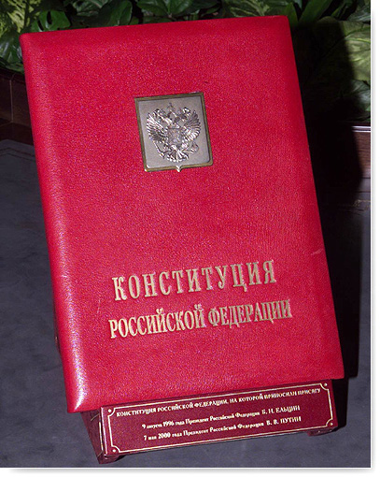

КОНСТИТУЦИЯ
«constitution», «constitutio»
«устанавливаю», «учреждаю»

Slide 4
СУЩНОСТЬ КОНСТИТУЦИИ
                как, когда и для чего возникла конституции
                какие социальные потребности привели к созданию конституции
Социальный компромисс (согласие) достигаемые в момент принятия конституции различными политическими силами по коренному вопросу – ограничение пределов вмешательства государства в жизнь общества и индивидов
Классовый подход: как результат классовой борьбы устанавливается победившим господствующим классом
Либерально-демократический подход: основана на доктрине общественного договора, смысл конституции – в закреплении социальной солидарности, балансе общественных интересов

Slide 5
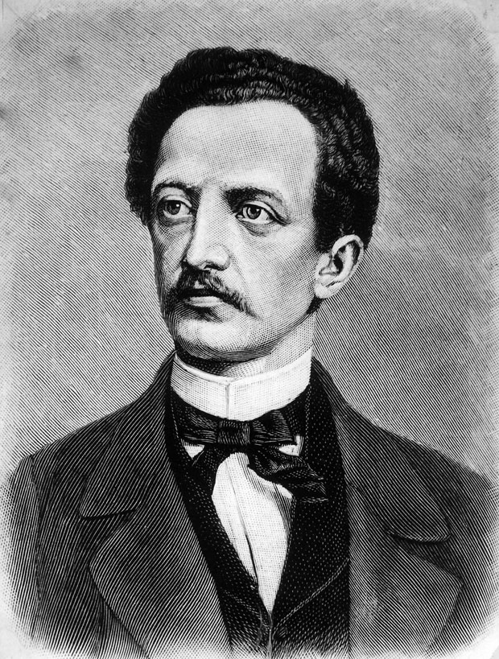
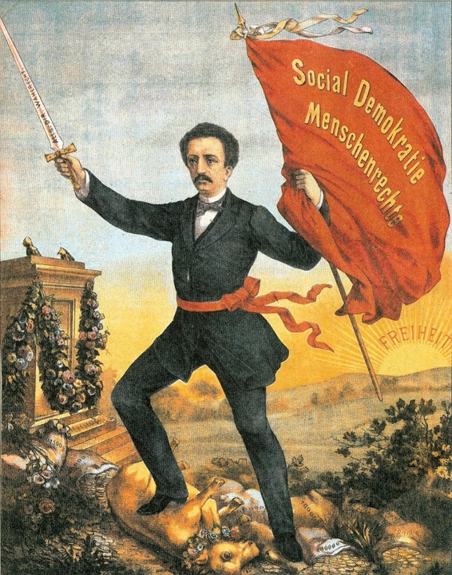
Фердинанд Лассаль (1825 – 1864)

Slide 6
Фердинанд Лассаль
(11 апреля 1825, Бреслау, ныне Вроцлав – 31 августа 1864, Женева)
– знаменитый немецкий философ, юрист, экономист и политический деятель.
В 1862 г. Лассаль выступает перед берлинскими рабочими со знаменитой речью: «Об особенной связи современного исторического периода с идеей рабочего сословия». По предложению комитета для созыва всеобщего германского конгресса рабочих Лассаль пишет «открытое письмо», резюмирующее социально-политическую его программу.
Комитет принял эту программу, и в мае 1863 г., согласно с нею, был основан всеобщий Немецкий рабочий союз, заложивший основы СДПГ. Лассаль избран его президентом. Социально-политическая агитация Лассаля навлекла на него целый ряд процессов.
«Система приобретённых прав» – самое оригинальное и цельное произведение Лассаля. Первая часть его посвящена вопросу об обратном действии законов, вторая – характеристике римского и германского наследственного права в их историческом развитии.
Согласно Лассалю, развитие права есть развитие идей, «диалектика понятий». Наше время стремится выработать себе новое социально-политическое мировоззрение;
задача «Системы приобретенных прав» – раскрыть основную его идею. Только плоский буржуазный либерализм отделяет в гражданском праве социальный элемент от политического, тогда как оба эти элемента составляют одно неразрывное целое (основная мысль Лассаля: «в соединении политики и экономии – моя главная сила», писал он ).

Slide 7
ПОДХОДЫ К ПОНЯТИЮ КОНСТИТУЦИИ
ФОРМАЛЬНЫЙ
ФАКТИЧЕСКИЙ
КОНСТИТУЦИЯ
ЮРИДИЧЕСКАЯ
МАТЕРИАЛЬНАЯ

Slide 8

ФОРМА КОНСТИТУЦИИ
способ конституирования (организации) заключенного
в Основном законе правового материала (норм, институтов, принципов)
Конституция Швеции
швед. Sveriges grundlagar)
1) Акт о престолонаследовании (Successionsordningen), одобрен риксдагом в 1810 г.
2) Акт о свободе печати (Tryckfrihetsförordningen), одобрен в 1949 г.
3) Акт о форме правления (Regeringsformen), одобрен в 1974 г.
4) Акт о свободе выражения взглядов (Yttrandefrihetsgrundlagen), одобрен в 1991 г.

Slide 9
ИСТОЧНИКИ КОНСТИТУЦИИ ВЕЛИКОБРИТАНИИ
1) правовые акты, принятые до XX века, но действующие до настоящего времени: Великая хартия вольностей (1215); Хабеас корпус акт (1679); Билль о правах (1689); Акт о престолонаследии (1701), Акт о Союзе (1706-1707) и др.;
2) законы, принятые в XX веке: законы о Парламенте (1911, 1949); законы о пэрах (1958, 1963); Закон о Палате общин (1978); законы о народном представительстве (1949, 1969, 1974, 1983, 1985, 1989, 2000); законы о гражданстве (1948, 1964, 1981); Иммиграционный акт (1971); Закон о королевской санкции (Royal Assent Act, 1967); Вестминстерский статут 1931; законы о министрах Короны (1937, 1964, 1975) и др.
3) акты, принятые исполнительной властью: акты министров Короны, местных органов власти и публичных корпораций, приказы Тайного совета.
Судебный прецедент, регулирующий вопросы защиты прав и свобод человека и гражданина.
4) Конституционный обычай
5) Правовая доктрина - труды выдающихся ученых-юристов: Блэкстон (Blackstone), Брэктон (Bracton), Дайси (Dicey), Бэджет (Bagehot), Мэй (May) и другие.

Slide 10
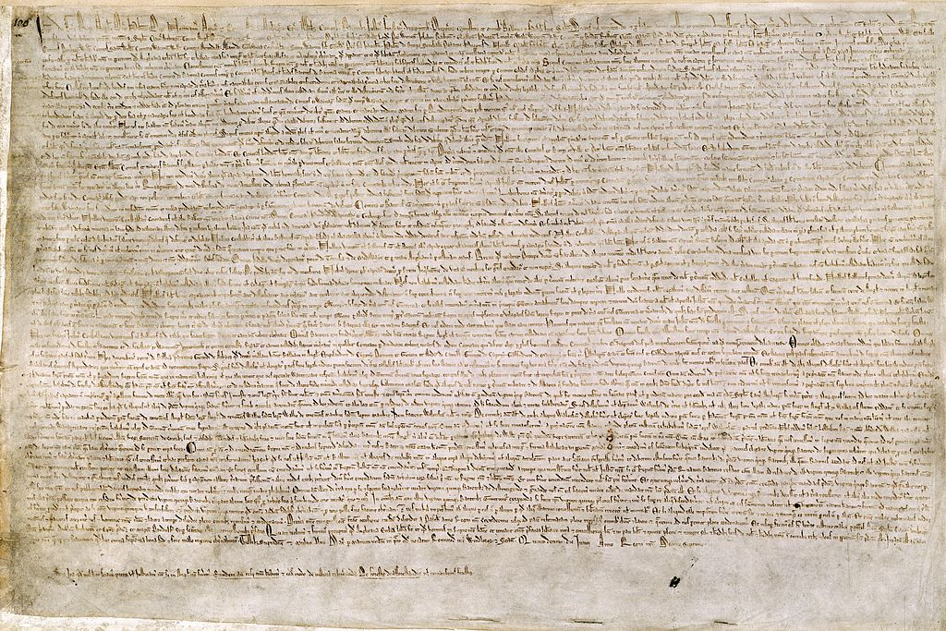
ВЕЛИКАЯ ХАРТИЯ ВОЛЬНОСТЕЙ 1215
Magna Carta

Slide 11
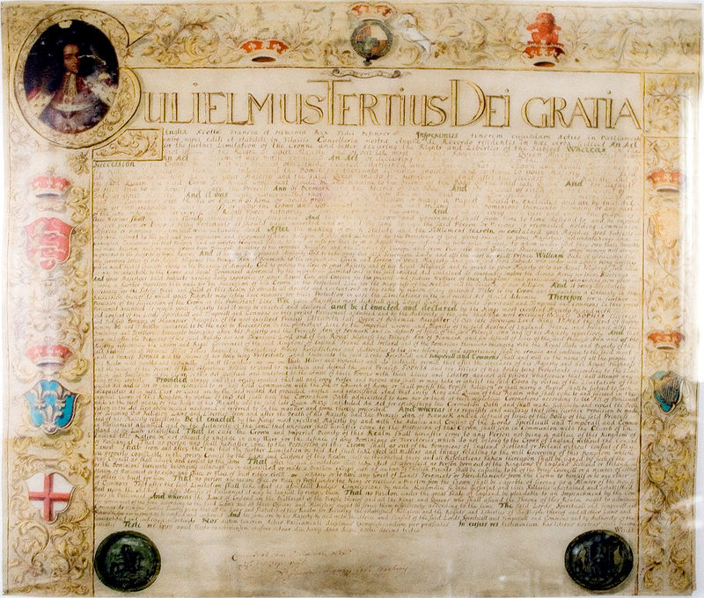
АКТ O ПРЕСТОЛОНАСЛЕДИИ (АКТ ОБ УСТРОЕНИИ) 1701
Act of Settlement

Slide 12
Конституция Российской Федерации – основной закон государства, имеющий высшую юридическую силу, выражающий интересы народа или отдельных его групп и регулирующий основы отношений между человеком обществом и государством, а также важнейшие начала организации и деятельности самого государства
Сущность конституции РФ – воплощение воли многонационального российского народа,
выраженной на референдуме
и направленной на учреждение основ конституционного строя,
прав и свобод человека и гражданина,
государственного территориального устройства и власти

Slide 13
ФУНКЦИИ КОНСТИТУЦИИ РФ
УЧРЕДИТЕЛЬНАЯ
ОРГАНИЗАЦИОННАЯ
ВНЕШНЕПОЛИТИЧЕСКАЯ
ИДЕОЛОГИЧЕСКАЯ
ЮРИДИЧЕСКАЯ (системообразующая)
ПОЛИТИЧЕСКАЯ

Slide 14
ОСНОВНЫЕ ЧЕРТЫ КОНСТИТУЦИИ РФ
основополагающий (учредительный) характер
народность (принимается народом) и выражает его интересы
реальность (отражает фактически сложившуюся ситуацию в стране)
стабильность (особый порядок изменения)
Конституция РФ – «жесткая»

Slide 15
ЮРИДИЧЕСКИЕ СВОЙСТВА (признаки) КОНСТИТУЦИИ РФ
Высшая юридическая сила
Конституция - основной закон государства
Юридическое верховенство
База текущего законодательства –
ядро правовой системы
Особый порядок принятия и изменения

Slide 16
Структура Конституции РФ — принятый в ней порядок группировки однородных конституционных норм в разделы и главы.
В основе отнесения норм к какому-либо разделу лежит единство предмета регулирования,
а в основе определения последовательности разделов — мотивы первичности
и производности норм друг от друга
ПРЕАМБУЛА
Мы, многонациональный народ Российской Федерации, соединенные общей судьбой на своей земле, утверждая права и свободы человека, гражданский мир и согласие, сохраняя исторически сложившееся государственное единство, исходя из общепризнанных принципов равноправия и самоопределения народов, чтя память предков, передавших нам любовь и уважение к Отечеству, веру в добро и справедливость, возрождая суверенную государственность России и утверждая незыблемость ее демократической основы, стремясь обеспечить благополучие и процветание России, исходя из ответственности за свою Родину перед нынешним и будущими поколениями, сознавая себя частью мирового сообщества, принимаем Конституцию РФ

Slide 17
Структура Конституции Российской Федерации
Преамбула — вводная часть, имеющая программный характер | Раздел I — собственно текст Конституции РФ | Раздел - II Заключительные и переходные положения
Провозглашает сохранение исторически сложившегося государственного единства, утверждение прав и свобод человека, гражданского мира и согласия, стремление обеспечить благополучие и процветание России, осознание России частью мирового сообщества и др. | Состоит из глав и статей. Подразделения статей, обозначенные цифрами — это части, буквами — пункты, разделенные красной строкой — абзацы | Состоит из пунктов
 |  | Закрепляет - порядок введения в действие новой Конституции, прекращение действия прежней Конституции, - соотношение Конституции и Федеративного договора, - порядок применения законов и иных правовых актов, действовавших до вступления в силу Конституции 1993г., - основания для продолжения деятельности ранее образованных государственных органов и должностных лиц, - временные исключения из положений, установленных в Конституции 1993 г.
 | Глава 1. Основы конституционного строя (ст. 1—16)
 | Глава 2. Права и свободы человека и гражданина (ст. 17—64)
 | Глава 3. Федеративное устройство (ст. 65—79)
 | Глава 4. Президент Российской Федерации (ст. 80—93)
 | Глава 5. Федеральное Собрание (ст. 94—109)
 | Глава 6. Правительство Российской Федерации (ст. 110—117)
 | Глава 7. Судебная власть и прокуратура(ст. 118-129)
 | Глава 8. Местное самоуправление (ст. 130—133)
 | Глава 9. Конституционные поправки и пересмотр Конституции (ст. 134—137) | В истории развития конституций в России появился впервые

Slide 18
Пересмотр и внесение поправок к Конституции Российской Федерации (в главы 1, 2 или 9)

Slide 19
Контрольные вопросы:
1. Определите понятие конституции.
2. В чем состоит сущность конституции.
3. Назовите основные классификации современных конституций. Какими они могут быть?
4. Что такое структура конституции? Какова она применительно к Конституции 1993 года?
5. В чем проявляется высшая Юридическая сила Конституции РФ, ее прямое действие?
6. Каков порядок внесения конституционных изменений и пересмотра Конституции РФ 1993 года?
7. Кто наделен правом толкования норм Конституции РФ и почему?

